Slide 1


Universidade Federal de Juiz de Fora
Tópicos Especiais de Otimização - Técnicas Inteligentes - 210115-IC
CONTROLE DA TENSÃO DE DO BARRAMENTO CC DE UM SISTEMA DE GERAÇÃO SOLAR CONECTADO À REDE ELÉTRICA USANDO UM CONTROLADOR FUZZY
Thainan Santos Theodoro
Orientador: Pedro Gomes Barbosa, D.Sc.
Coorientador: Marcelo Aroca Tomim, Ph.D.
29 de maio de 2017
Notes:
Agradecimentos: Orientadores, banca interna e externa;
Leitura do Título;
inerge217

Slide 2
Sumário
Introdução
Modelagem do sistema fotovoltáico
O controlador Fuzzy
Resultados de simulação
Conclusões e trabalhos futuros

Slide 3
Introdução
Introdução
Planta disponível, ou modelos suficientemente precisos:
Controladores construídos a partir de análises como: diagramas de Nyquist, Bode, cancelamento de polos com a planta, entre outros.
Planta indisponível, ou modelos imprecisos:
Plantas de cimento ou reatores nucleares;
Possibilidade: Controlador Fuzzy: baseado na experiência do operador e heurísticas;

Slide 4
Introdução
Introdução
Mesmo modelos de sistemas de eletrônica de potência podem ser também imprecisos, apesar da planta ser bem conhecida;
Problemas de variação de parâmetros podem deixar o controle fragilizado, como é o caso do controle orientado pelo campo em uma máquina de corrente alternada;
Desempenho sujeito as limitações do controlador PI.

Slide 5
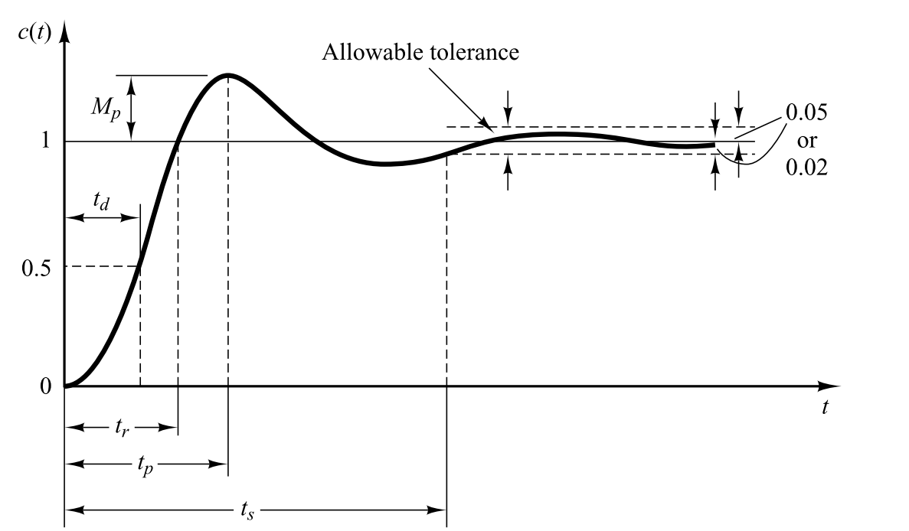
Introdução
Introdução
Controlador PI e ganhos
Ganho proporcional, k_{p}:
Intimamente relacionado à:
Tempo de subida (t_{r});
Tempo de acomodação (t_{s});
Sobre sinal (M_{p;});
Frequência e amplitude das oscilações.
Ganho integral, k_{i}:
Intimamente relacionado à:
Erro de regime permanente;
Tempo de acomodação (t_{s});
Frequência e amplitude das oscilações.
Fig. 1 - Resposta ao degrau de um sistema genérico (OGATA, 2010).

Slide 6
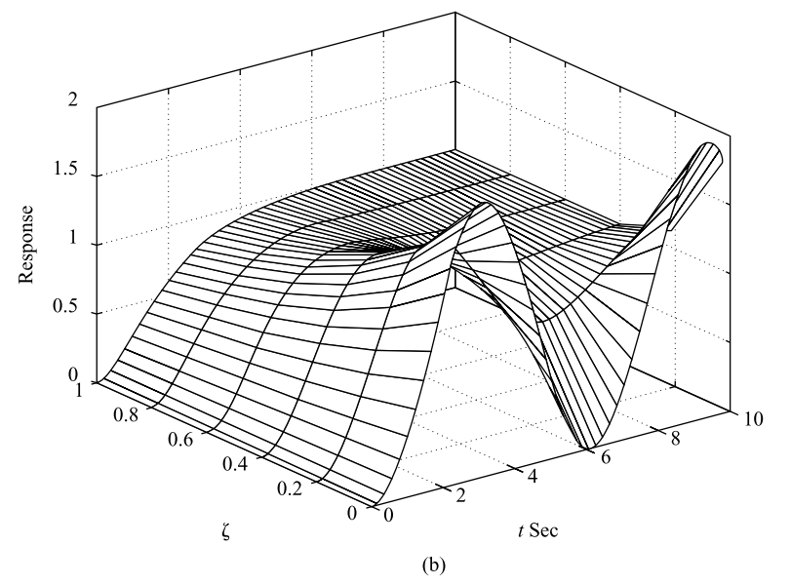
Introdução
Introdução
Ganhos do PI são intimamente relacionados, o que pode ser um fator limitante de desempenho;
É difícil unir baixo sobre sinal com baixo tempo de subida, ou uma baixa oscilação e baixo tempo de acomodação.
O limiar é o amortecimento crítico:
M_{p} = 0, e nenhuma oscilação.
Fig. 2 - Resposta tridimensional para resposta ao degrau, sistema genérico (OGATA, 2010).

Slide 7
Introdução
Introdução
Isso seria diferente se os ganhos do PI fossem não lineares ;
Variação dos ganhos durante o controle;
Exemplo:
k_{p} alto no início do processo e baixo no fim;
k_{i} baixo no início do processo e alto no fim;
E é exatamente isso que o controlador Fuzzy proporciona!

Slide 8
Sumário
Introdução
Modelagem do sistema fotovoltáico
O controlador Fuzzy
Resultados de simulação
Conclusões e trabalhos futuros

Slide 9
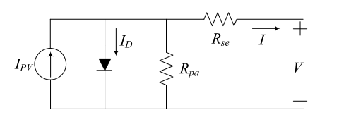
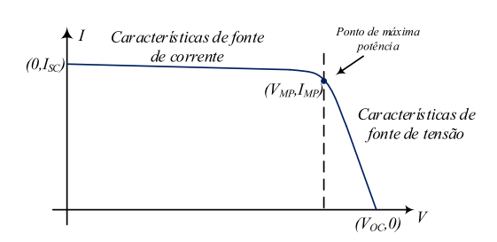

Modelagem do Sistema fotovoltáico
do problema
Modelagem do Painel fotovoltaico
Modelo aproximado da célula fotoelétrica.
Curva característica IxV da célula fotovoltaica.
Fig. 3 - Modelo aproximado da célula fotoelétrica.
Corrente injetada no painel.
Fig. 3 - Curva característica dos terminais da célula fotoelétrica.
(WATSON, 2007.)

Slide 10
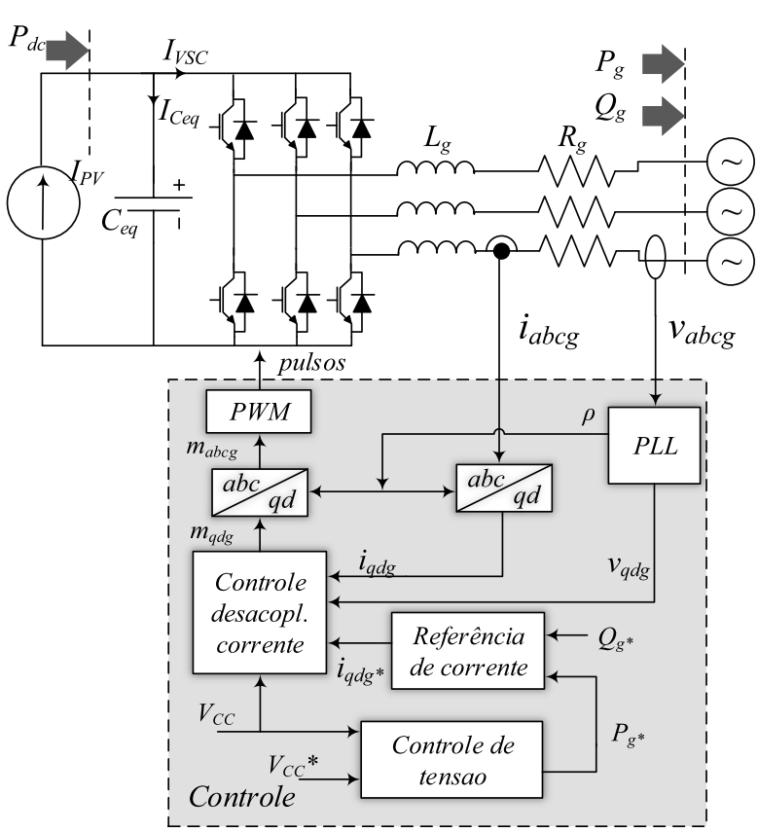
Modelagem do Sistema fotovoltáico
Modelo solar conectado à rede
Modelo do agrupamento do painel;
Fonte de corrente;
Filtro RL;
Conversor CC/CA
PLL (sincronização);
Controle de corrente;
Referências:
Barramento CC (Pot. ativa);
Estratégia de compensação (Pot. reativa).
Fig. 3 - Diagrama esquemático do sistema de geração fotovoltaica conectada à rede.
Notes:
Estudos indispensáveis para o planejamento e operação do SEP;
São necessários programa computacionais para a análise devido a complexidade;
Tais programas sofrem simplificações dependendo do fenômeno em estudo;
E têm as seguintes características....

Slide 11
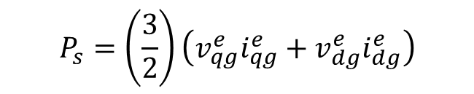

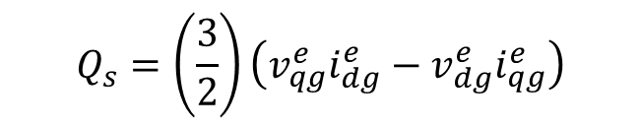

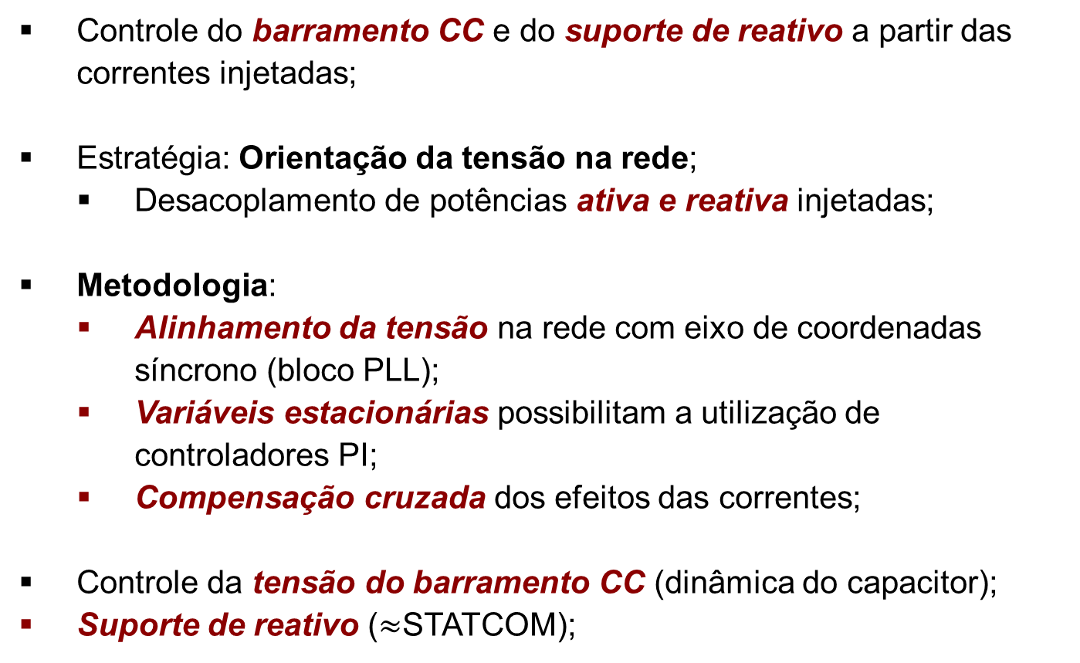
Modelagem do Sistema fotovoltáico
Controle do VSC
Controle do barramento CC e do suporte de reativo a partir das correntes injetadas;
Estratégia: Orientação da tensão na rede;
Desacoplamento de potências ativa e reativa injetadas;
Metodologia:
Alinhamento da tensão na rede com eixo de coordenadas síncrono (bloco PLL);
Variáveis estacionárias possibilitam a utilização de controladores PI;
Compensação cruzada dos efeitos das correntes;
Controle da tensão do barramento CC (dinâmica do capacitor);
Suporte de reativo ($≈$STATCOM);
Fig. 4 – Orientação do fluxo no estator.
$$=0$$
$$P_{s}=\left(\frac{3}{2}\right)\left(v_{qg}^{e}i_{qg}^{e}+v_{dg}^{e}i_{dg}^{e}\right)$$
$$=0$$
$$Q_{s}=\left(\frac{3}{2}\right)\left(v_{qg}^{e}i_{dg}^{e}−v_{dg}^{e}i_{qg}^{e}\right)$$

Slide 12
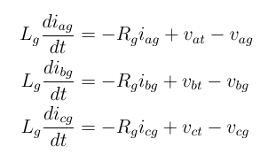
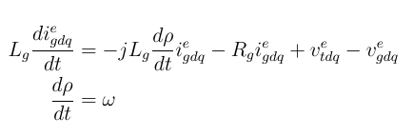
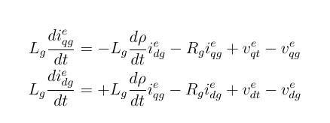
Modelagem do Sistema fotovoltáico
Controle do VSC
Modelo do filtro RL (Controle de corrente);
Aplicação do fasor espacial;
Decomposição em coordenadas qd0.
Fig. 3 - Diagrama esquemático do sistema de geração fotovoltaica conectada à rede.

Slide 13
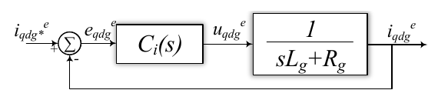
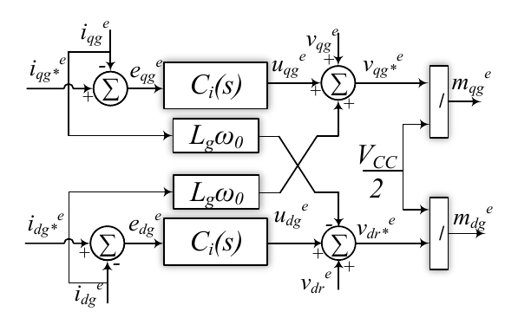
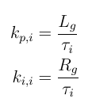

Modelagem do Sistema fotovoltáico
Controle do VSC
Estratégia de compensação cruzada das correntes.
Dinâmicas do GSC para controle de corrente.
Fig. 6 - Dinâmicas do GSC para controle de corrente.
Controlador PI e ganhos.
Fig. 5 - Implementação dos controles de corrente para o VSC.

Slide 14

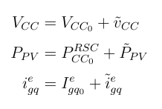
Modelagem do Sistema fotovoltáico
Controle de tensão do barramento CC
Controle de tensão no barramento CC
Decomposição em pequenos e grandes sinais.
Fig. 3 - Diagrama esquemático do sistema de geração fotovoltaica conectada à rede.

Slide 15
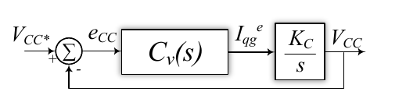

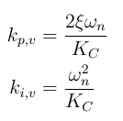

Modelagem do Sistema fotovoltáico
Controle de tensão do barramento CC
Dinâmica do barramento CC
Fig. 7 – Dinâmica do barramento CC.
Função de transferência de malha fechada,
Projeto do controlador PI.
Fig. 3 - Diagrama esquemático do sistema de geração fotovoltaica conectada à rede.

Slide 16
Sumário
Introdução
Modelagem do sistema fotovoltáico
O controlador Fuzzy
Resultados de simulação
Conclusões e trabalhos futuros

Slide 17
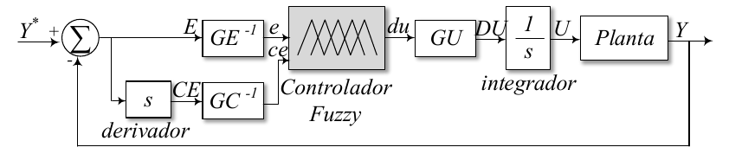
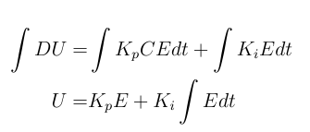

O controlador Fuzzy
Controlador Fuzzy
Abordagem adotada:
Erro (E);
Variação do erro (CE);
Ganhos GE, GC e GU;
Integrador;
Mapeamento não linear estático entrada/saída.
Fig. 7 – Controlador Fuzzy (BOSE, 2002)

Slide 18
O controlador Fuzzy
Princípio de controle
Na região (1):
e < 0 e ce < 0;
u << 0
Na região (2);
e < 0 e ce > 0;
u~0
Na região (3);
e > 0 e ce > 0;
u >> 0;
Na região (4);
e > 0 e ce < 0;
u~0
Fig. 8 – Princípio de
controle.

Slide 19
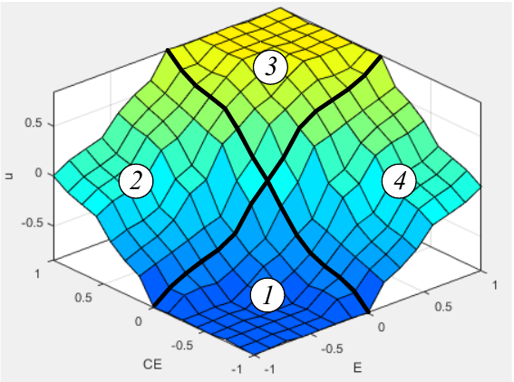
O controlador Fuzzy
Princípio de controle
Fig. 8 – Princípio de controle.
Fig. 9 – Superfície de atuação.

Slide 20
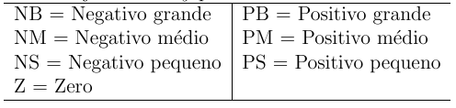
O controlador Fuzzy
Funções de pertinência
Variáveis linguísticas;
Tab. 1 – Variáveis linguísticas.
Funções de pertinência;
Fig. 10 – Funções de pertinência.

Slide 21
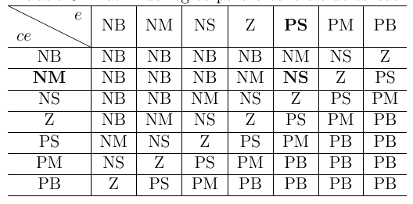

O controlador Fuzzy
Identificação do problema
Base de Regras
Base de regras, tabela.
Tab. 2 – Tabela de regras para o controle.
Regras do tipo:

Slide 22
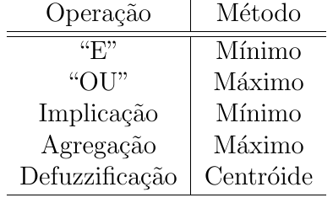
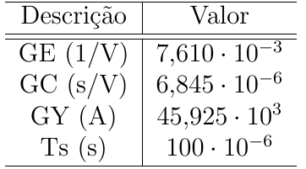
O controlador Fuzzy
Identificação do problema
Base de Regras
Outras considerações:
Fuzzy Logic Toolbox do MatLab, flexibilidade:
Métodos de fuzzificação, inferência e defuzzificação
Dificuldade em atribuir ganhos;
Ganhos considerados:
Tab. 4 – Ganho empregados.
Tab. 3 – Métodos empregados.

Slide 23
Sumário
Introdução
Modelagem do sistema fotovoltáico
O controlador Fuzzy
Resultados de simulação
Conclusões e trabalhos futuros

Slide 24
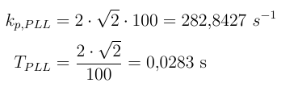
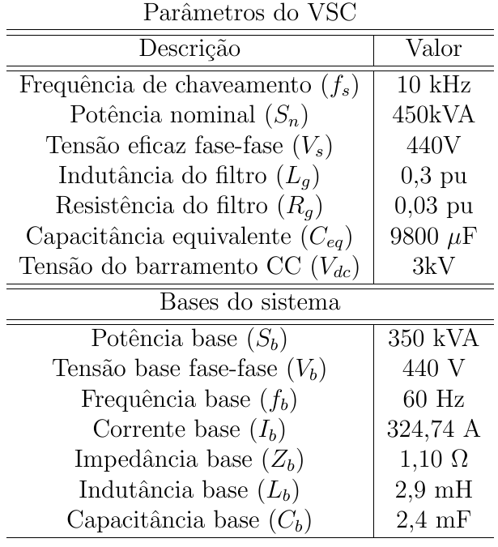
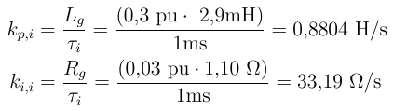
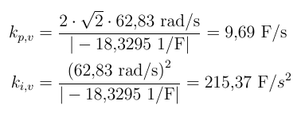
Resultados de simulação
Dados do painel
Ganhos do PLL:
Tab. 5 – Parâmetros do VSC e bases do sistema.
Ganhos do controlador de corrente:
Ganhos do controlador do barramento CC (PI):

Slide 25
Resultados de simulação
Testes propostos
Testes:
Variação da irradiação solar
Variação da amplitude da tensão da rede
Harmônicos no ponto de conexão

Slide 26
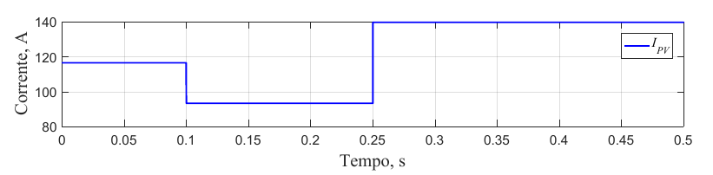
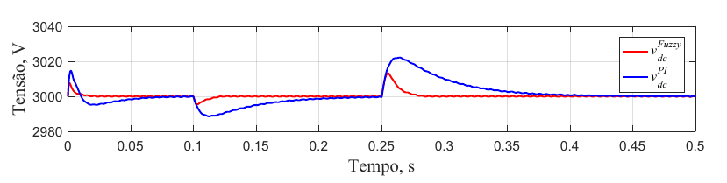
Resultados de simulação
TESTE 1: Variação da irradiação solar:
Fuzzy:
Menor sobre sinal;
Menor tempo de acomodação;
Nenhuma oscilação (ambos);
Fig. 11 – Corrente I_{PV} injetada pelo painel.
Fig. 12 – Tensão do barramento CC, variação da radiação.

Slide 27
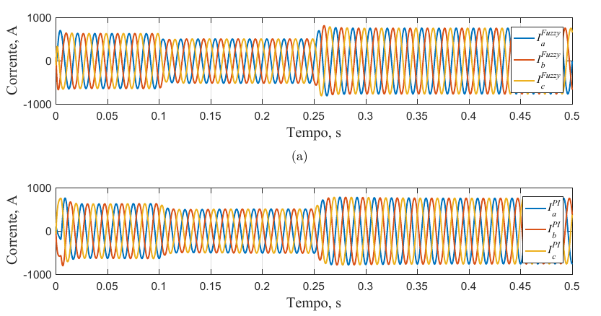
Resultados de simulação
TESTE 1: Variação da irradiação solar:
Fuzzy:
Maior sobre sinal;
Menor tempo de acomodação;
Nenhuma oscilação (ambos);
Fig. 13 – Corrente i_{abc} injetada pelo painel, controlador Fuzzy.
Fig. 14 – Corrente i_{abc} injetada pelo painel, controlador PI.

Slide 28
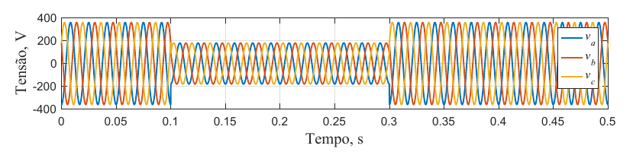
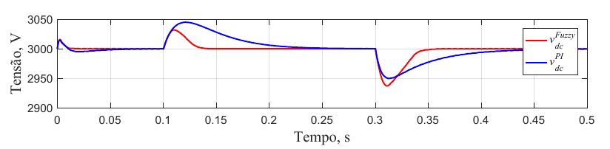
Resultados de simulação
TESTE 2: Variação da amplitude da tensão da rede
Fuzzy:
Menor sobre sinal (na descida);
Menor tempo de acomodação;
Nenhuma oscilação (ambos);
Fig. 15 – Tensão v_{abc} na rede.
Fig. 16 – Tensão do barramento CC, variação da tensão na rede.

Slide 29
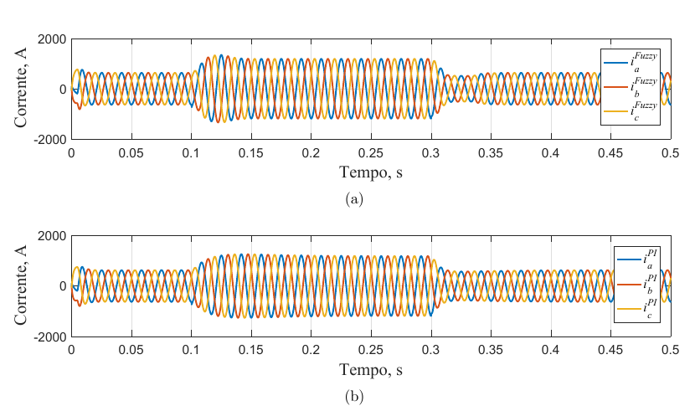
Resultados de simulação
TESTE 2: Variação da amplitude da tensão da rede
Fuzzy:
Maior sobre sinal (na descida);
Maior tempo de acomodação;
Nenhuma oscilação (ambos);
Fig. 17 – Corrente i_{abc} injetada pelo painel, controlador Fuzzy.
Fig. 18 – Corrente i_{abc} injetada pelo painel, controlador PI.

Slide 30
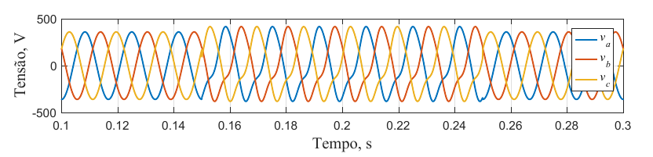
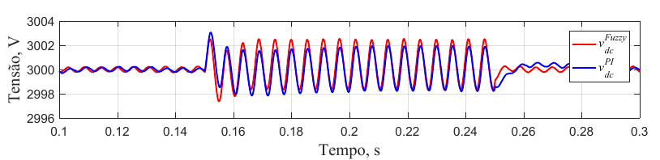
Resultados de simulação
TESTE 3: Harmônicos no ponto de conexão
Fuzzy:
Praticamente nenhuma diferença;
Fig. 19 – Tensão v_{abc} na rede.
Fig. 20 – Tensão no barramento CC.

Slide 31
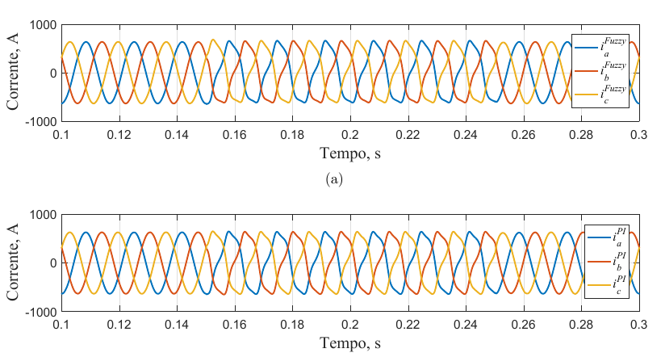
Resultados de simulação
TESTE 3: Harmônicos no ponto de conexão
Fuzzy:
Praticamente nenhuma diferença;
Fig. 21 – Corrente i_{abc} injetada pelo painel, controlador Fuzzy.
Fig. 22 – Corrente i_{abc} injetada pelo painel, controlador PI.

Slide 32
Sumário
Introdução
Modelagem do sistema fotovoltáico
O controlador Fuzzy
Resultados de simulação
Conclusões e trabalhos futuros

Slide 33
Conclusões
Conclusões
Problemas de variação de parâmetros podem deixar o controle fragilizado (trabalho futuro);
Desempenho e a velocidade de controladores PI convencionais podem não ser suficientes para a aplicação (k_{p} e k_{i} lineares).
O controlador Fuzzy pode ser muito mais rápido na resposta mesmo se tratando de um sistema de grande porte com tensão no barramento e capacitor relativamente grandes (k_{p} e k_{i} não lineares).

Slide 34
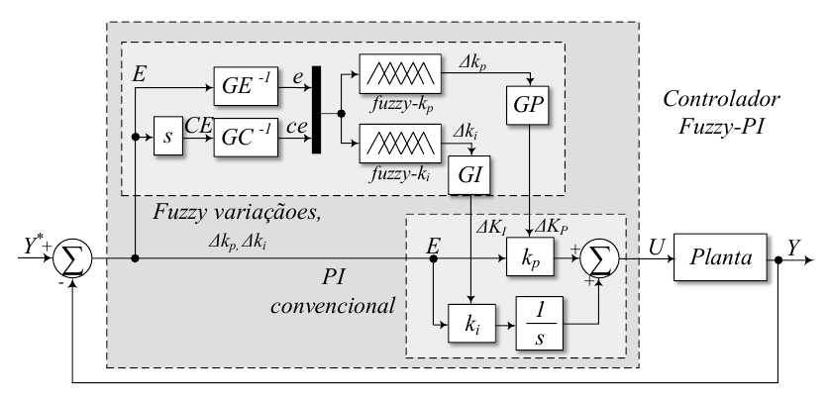
Conclusões
Trabalho futuro
Fuzzy-PI
Produz variações dos ganhos proporcional e integral Δk_{p} e Δk_{i};
Somam aos ganhos originais;
Formando também um PI com ganhos não lineares;
Controles desacoplados de k_{p} e k_{i}.
Fig. 23 – Controlador Fuzzy-PI como proposta de trabalho futuro (LI, HUANG, & LU, 2016).

Slide 35
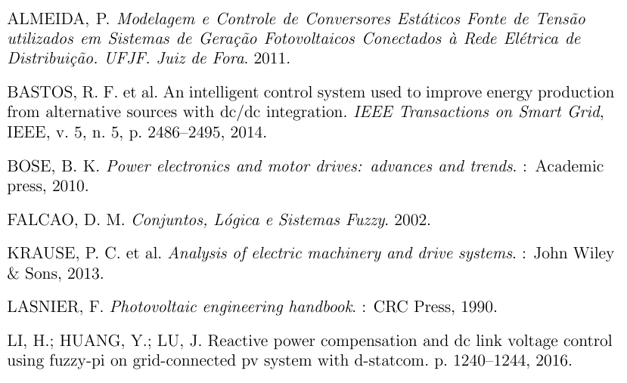
Referências
Referências

Slide 36
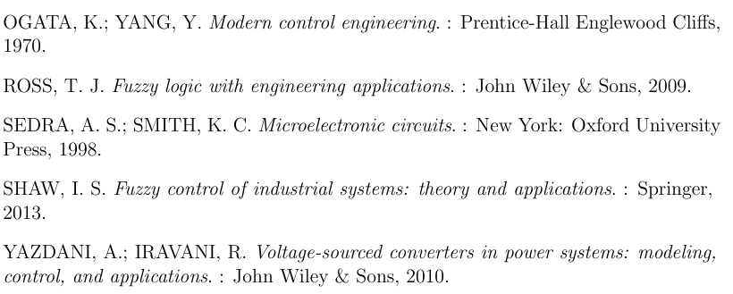
Referências
Referências

Slide 37
Obrigado!
thainan.theodoro@engenharia.ufjf.br

